Slide 1
Bakalářská práce
Vysoká škola technická a ekonomická
v Českých Budějovicích
Daniel Zeman
2017

Slide 2
Konstrukce a výroba tvarových razníků pro postupové střižné nástroje
Vysoká škola technická a ekonomická
Ústav technicko-technologický
Autor bakalářské práce: Daniel Zeman
Vedoucí bakalářské práce: Ing. Martin Podařil, Ph.D.
České Budějovice, duben 2017

Slide 3
Cíl práce
Cílem práce je na konkrétním příkladu popsat způsob, jakým se tvarové razníky navrhují, jak probíhá konstrukce razníku a jeho technická dokumentace. Dále pak popsat proces tvorby výrobního postupu a popis jednotlivých operací při výrobě razníku pomocí konstrukčních programů.

Slide 4
Stříhání
oddělování částí materiálu protilehlými břity nožů
příprava polotovarů pro další tvářecí operace i vystřihování hotových výrobků
  objemové stříhání (stříhání např. tyčí a trubek)
  plošné stříhání (stříhání především plechů)
  stříhání za tepla
  stříhání za studena

Slide 5
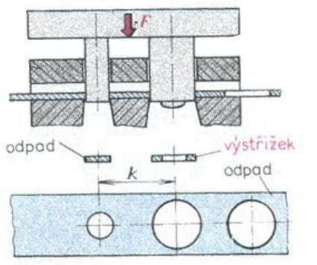
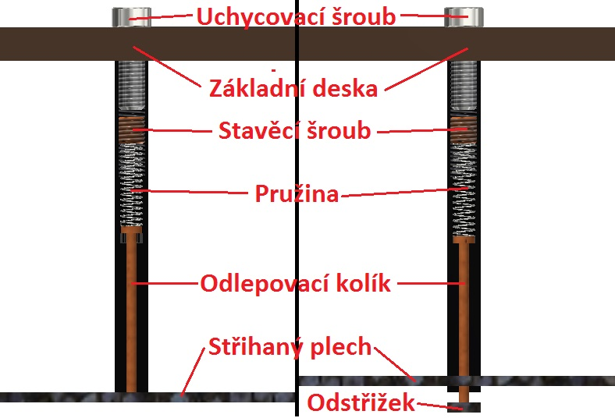
Postupové střižné nástroje
při velkosériové výrobě
princip fungování:
kroky
hledáčky
razníky
odlepovací kolíky

Slide 6
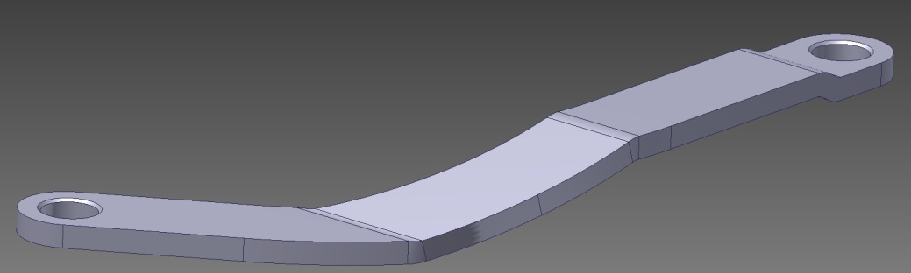
Aplikační část
zvolený výchozí dílec:
tloušťka plechu 4 mm

Slide 7
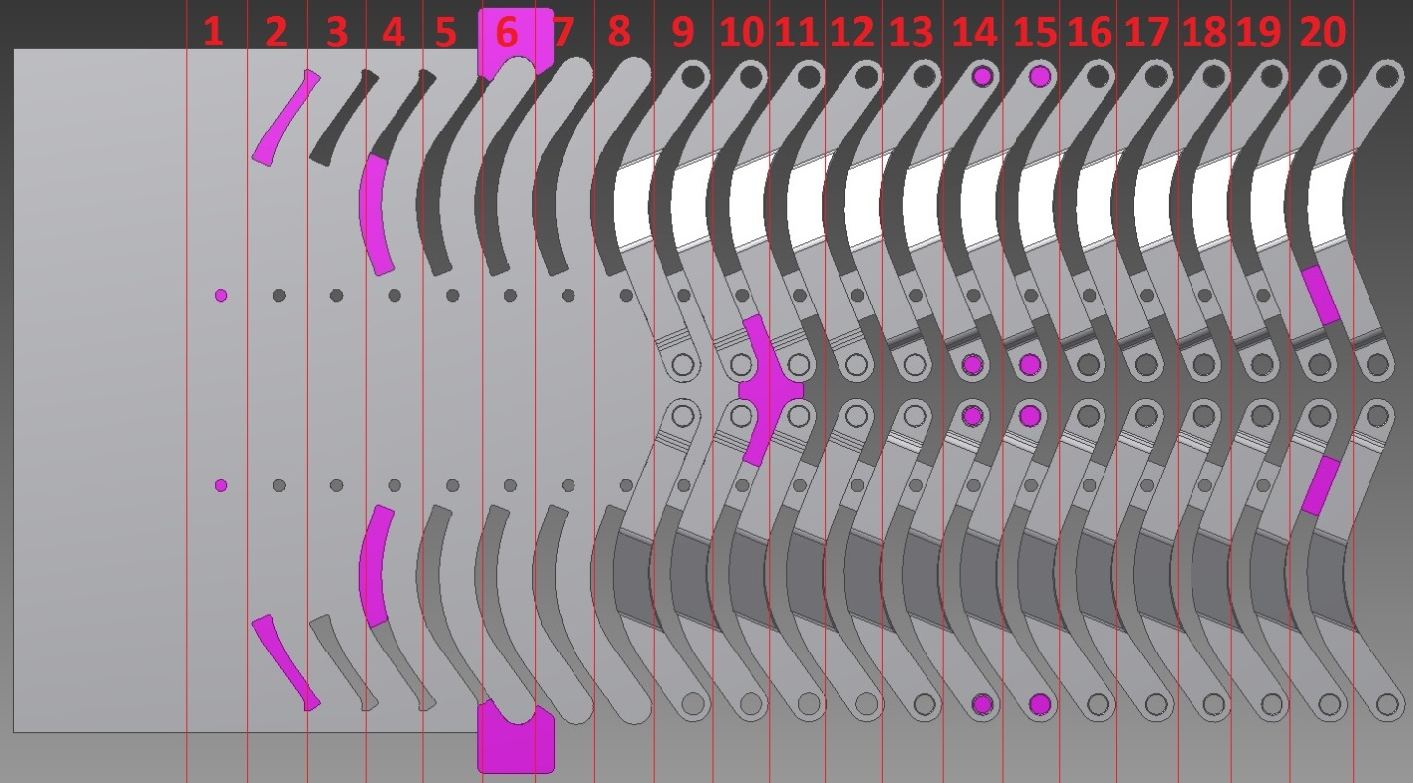
Tvorba parametrického stromu a střižného plánu

Slide 8
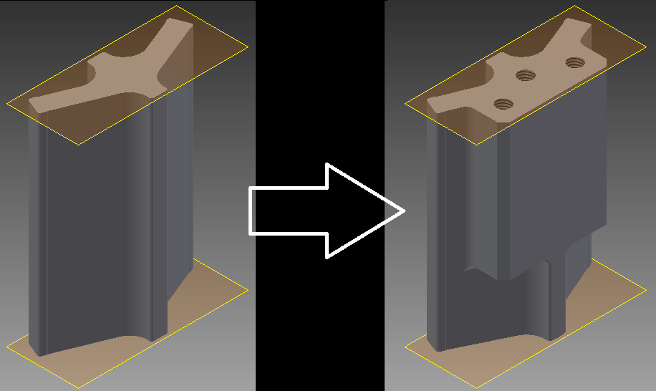
Modelování razníku

Slide 9
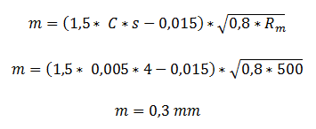
Výpočet střižné vůle
pro plechy o tloušťce 4 mm je vzorec:
Rm = 500 MPa
pro Rm ≤ 500 MPa je C = 0,005
s = 4 mm
výpočet:

Slide 10
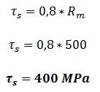
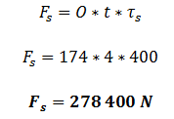

Výpočet střižné síly
pevnost materiálu pro střih:
výpočet střižné síly:
bezpečnostní koeficient:

Slide 11
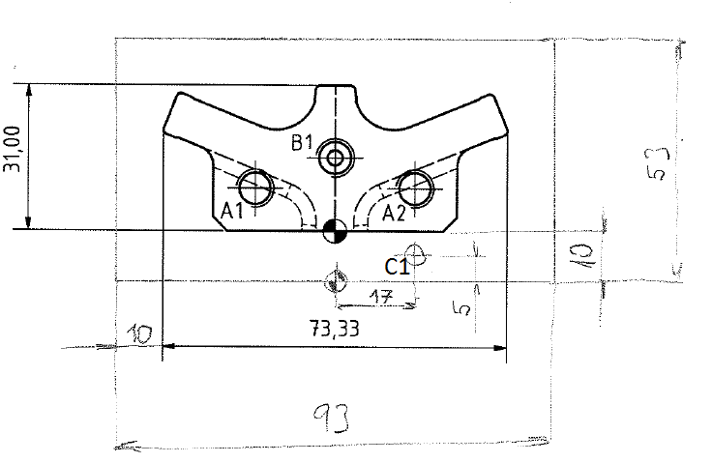
Příprava výroby
Polotovar:
56 mm x 96 mm x 103 mm

Slide 12
Výrobní postup
1) Úhlování polotovaru
klasická frézka
pravoúhlý kvádr s přesnými rozměry a potřebnými přídavky
výsledné rozměry po úhlování : 53,3 mm x 93 mm x 100,5 mm

Slide 13
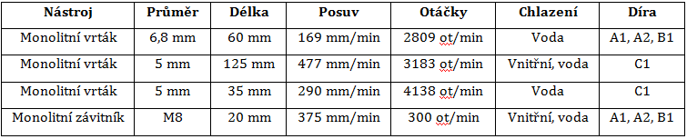
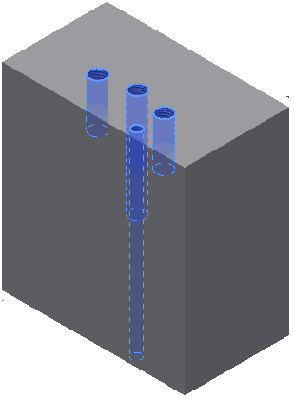
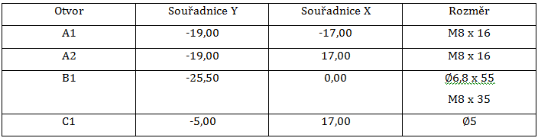
Výrobní postup
2) Vrtání
vertikální vrtačka
nulový bod obrobku posunut o +10 mm v ose Y

Slide 14
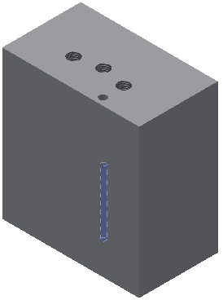
Výrobní postup
3) Prostřelování
elektroerozivní děrovačka
proud 11,5 Ampér, napětí 35 Voltů
díra ∅3,2
rozpal 0,05 mm -> trubička ∅ 3,1

Slide 15
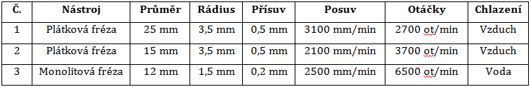
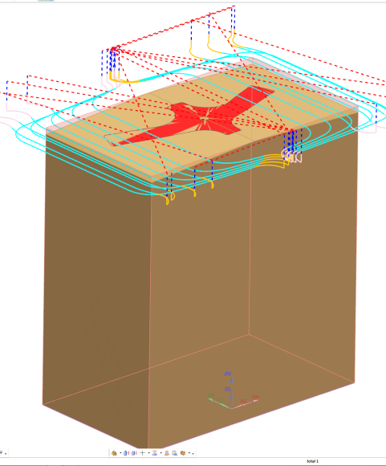
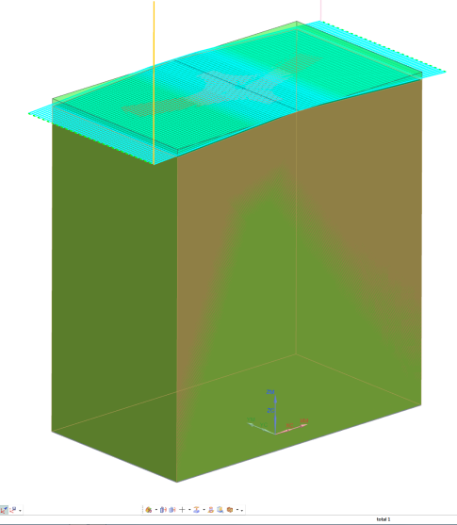
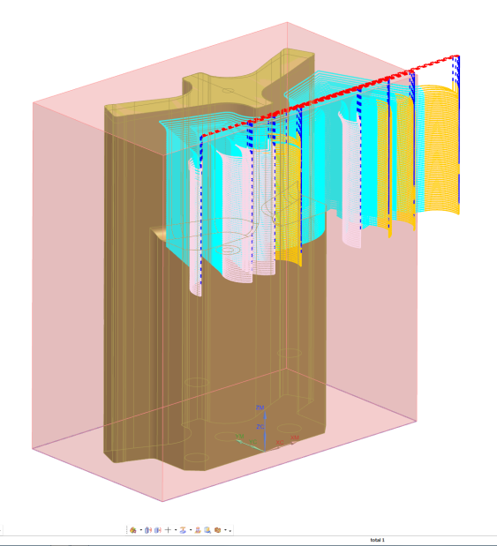
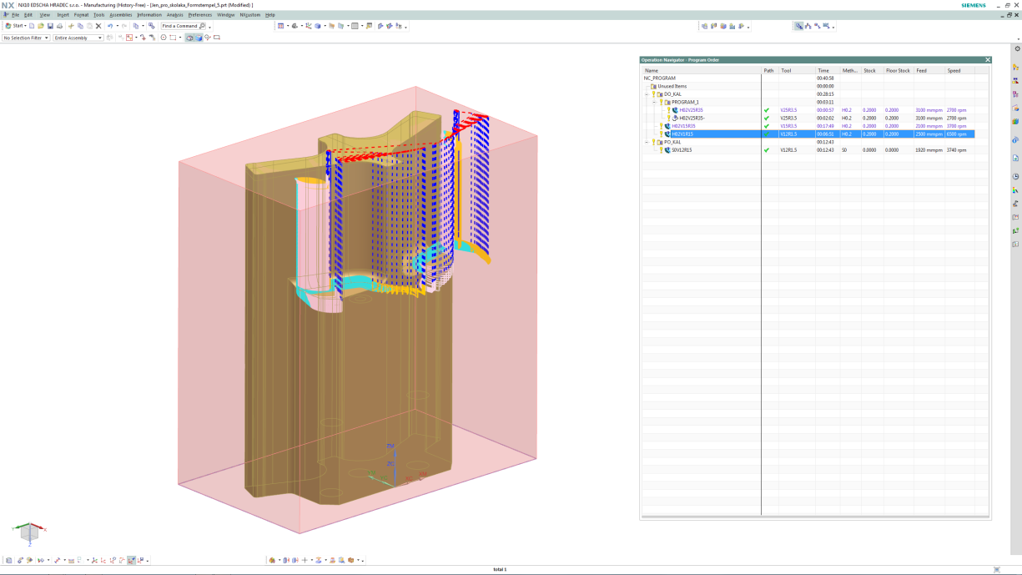
Výrobní postup
4) CNC obrábění
obráběcí centrum MCV
1
T1 T1 T2 T3

Slide 16
Výrobní postup
5) Kontrola a dokončení závitů
6) Tepelné zpracování
kooperace
Kalení
kalící teplota pro ocel 19 573 (2.2379) okolo 1020°C
Popouštění
-> 60+2 HRC

Slide 17
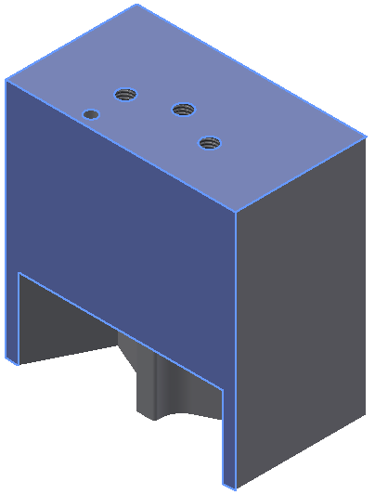
Výrobní postup
7) Broušení
horizontální bruska

Slide 18
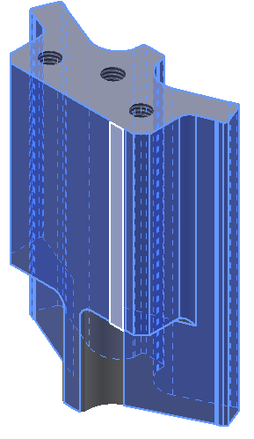
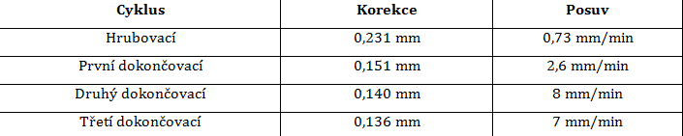
Výrobní postup
8) Vyřezávání tvaru
drátová vyřezávačka
tolerance -0,02 mm
rozpal drátu 0,1 mm na starnu

Slide 19
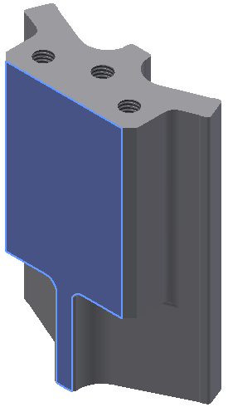
Výrobní postup
9) Broušení
horizontální bruska
zbroušení můstku po drátu

Slide 20
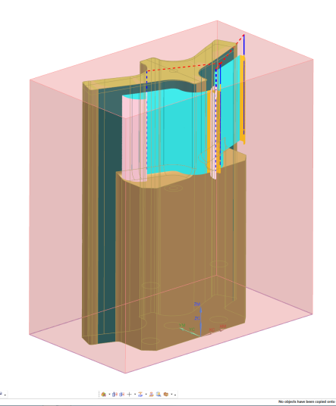
Výrobní postup
10) CNC obrábění
obráběcím centru MCV

Slide 21
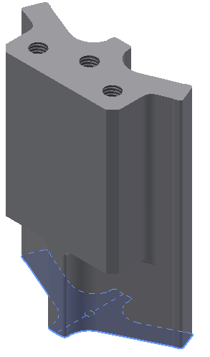
Výrobní postup
11) Broušení
horizontální bruska
naostření střižného úhlu
12) Kontrola + montáž

Slide 22
Konstrukce a výroba tvarových razníků pro postupové střižné nástroje
Vysoká škola technická a ekonomická
Ústav technicko-technologický
Autor bakalářské práce: Daniel Zeman
Vedoucí bakalářské práce: Ing. Martin Podařil, Ph.D.
České Budějovice, duben 2017

